Slide 1
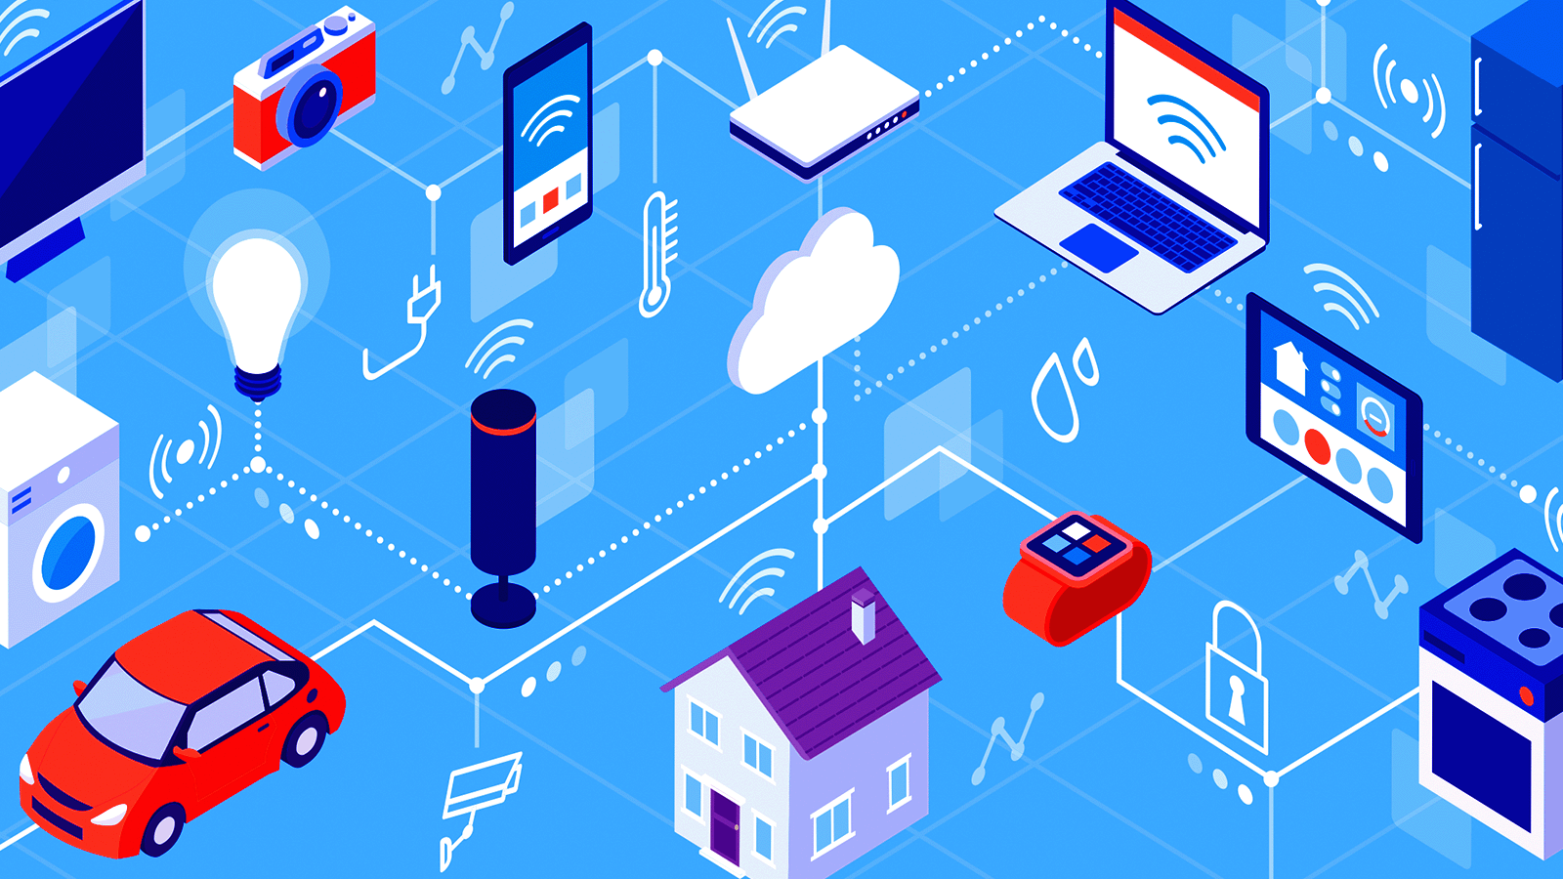

Introdução à Arquitetura de Hardware IoT

Slide 2
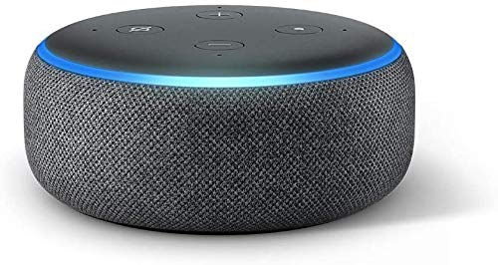
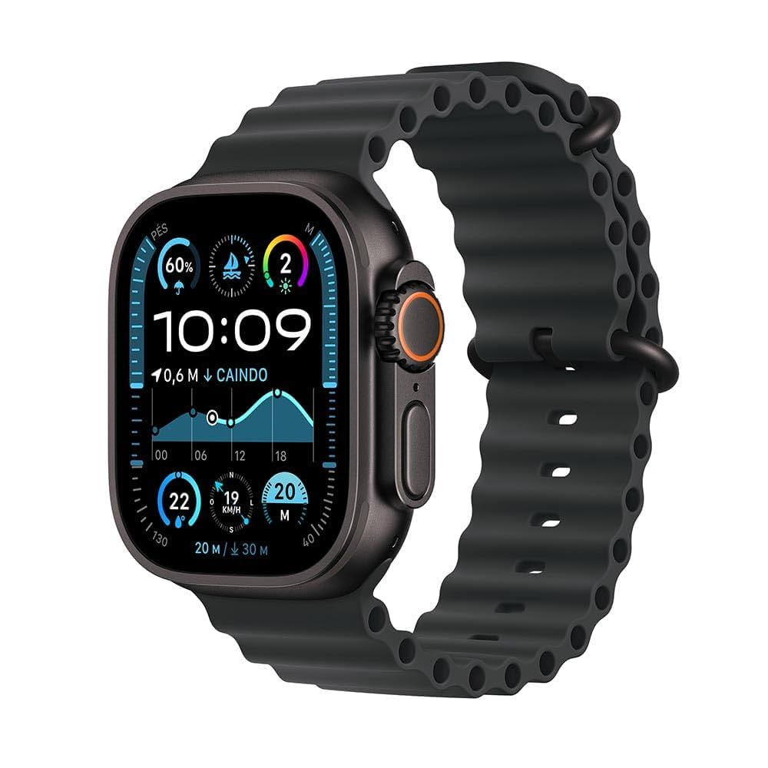
Todos esses dispositivos são exemplos de IoT. O “segredo” está na arquitetura de hardware: os componentes físicos que captam dados, processam e comunicam.

Slide 3
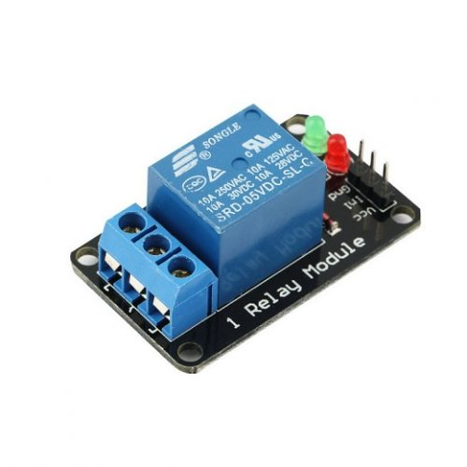
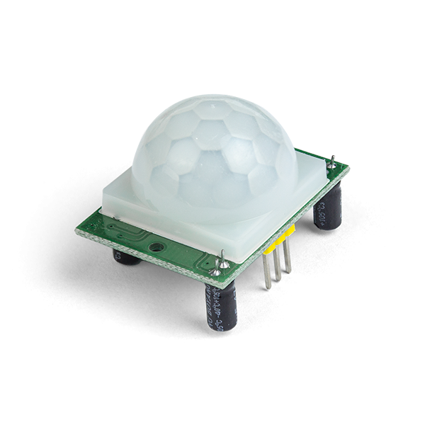
Conceito e Arquitetura
Internet das Coisas é a tecnologia que conecta objetos do mundo físico à internet para coletar e trocar dados.
Arquitetura de Hardware IoT – 5 camadas principais:
Sensores e Atuadores
Sensores: coletam informações (temperatura, luz, movimento, pressão).
Atuadores: realizam ações (ligar motor, acender lâmpada, abrir válvula).

Slide 4
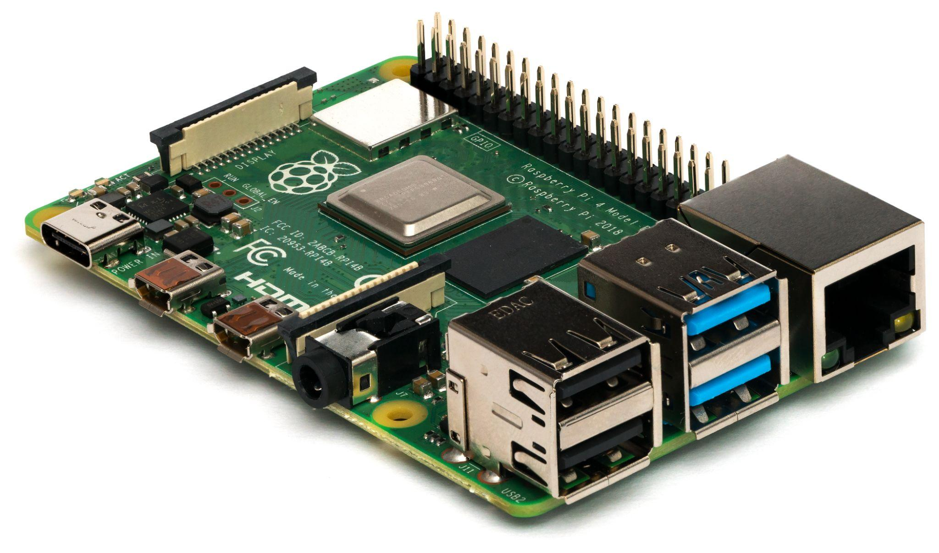
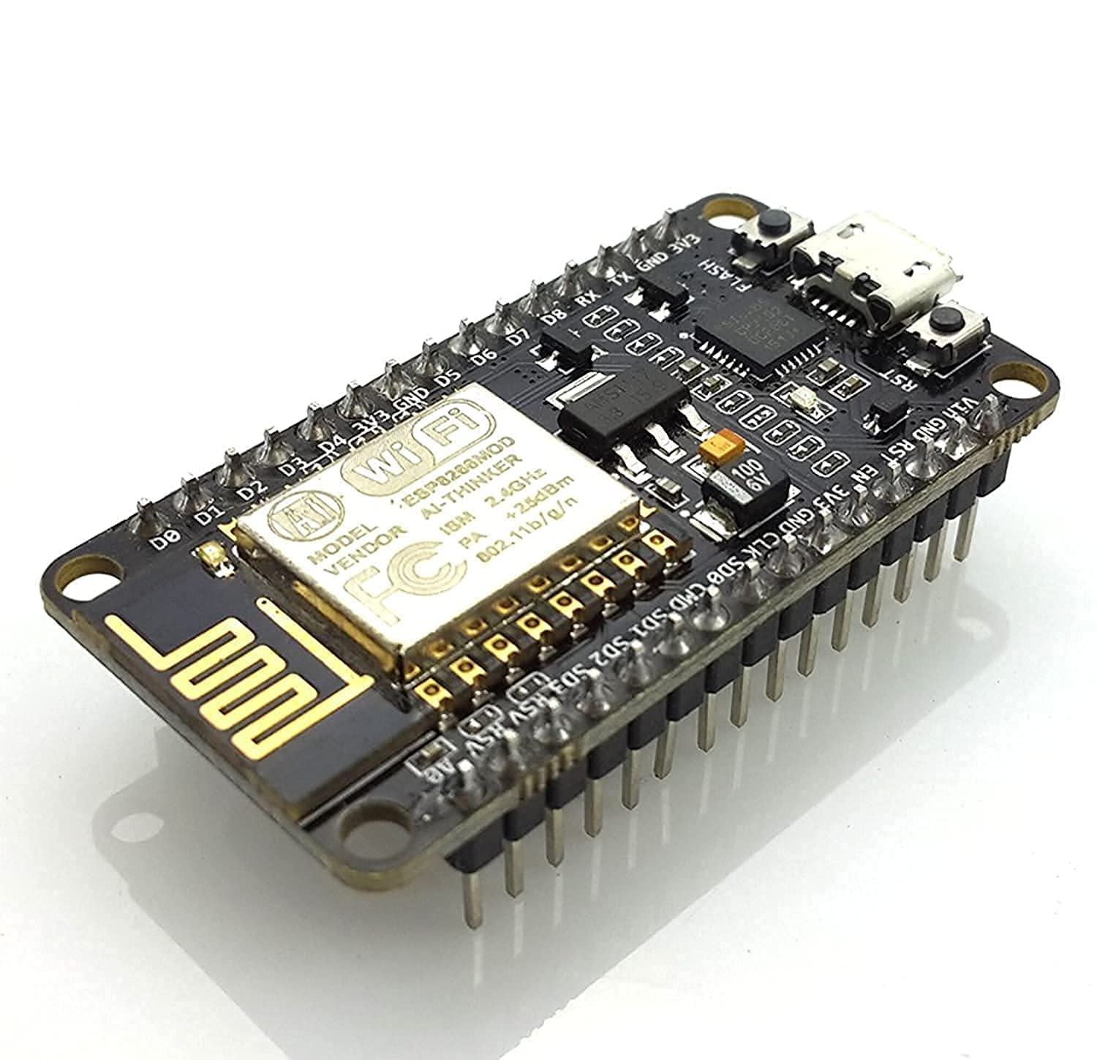
Conceito e Arquitetura
Arquitetura de Hardware IoT – 5 camadas principais:
2. Processadores (Microcontroladores e Microcomputadores)
Microcontroladores (Arduino, ESP32, ESP8266): controlam sensores, processam dados simples.
Microcomputadores (Raspberry Pi): executam sistemas operacionais, funcionam como mini-PC.

Slide 5
Microcomputador
CPU mais potente (arquitetura ARM ou x86)
Memória RAM dedicada
Capaz de rodar sistemas operacionais completos (Linux, Windows IoT).
Pode executar múltiplos programas ao mesmo tempo.

Slide 6
Microcontrolador
CPU (processador simples)
Focado em tarefas específicas e de baixo consumo.
Executa um programa de cada vez (normalmente gravado na Flash).
Pouca memória e processamento (kB a poucos MB) Sensores, atuadores, automação simples, dispositivos que só precisam “medir → processar → agir”. Ex.: Lâmpada inteligente, sensor de presença, termostato.

Slide 7
Conceito e Arquitetura
Arquitetura de Hardware IoT – 5 camadas principais:
3. Módulos de Comunicação
Wi-Fi (ESP32, ESP8266) → casas inteligentes.
Bluetooth (balanças, smartwatches).
Zigbee/Z-Wave (lâmpadas Philips Hue, automação residencial).
LoRa (sensores em áreas rurais, longa distância).

Slide 8
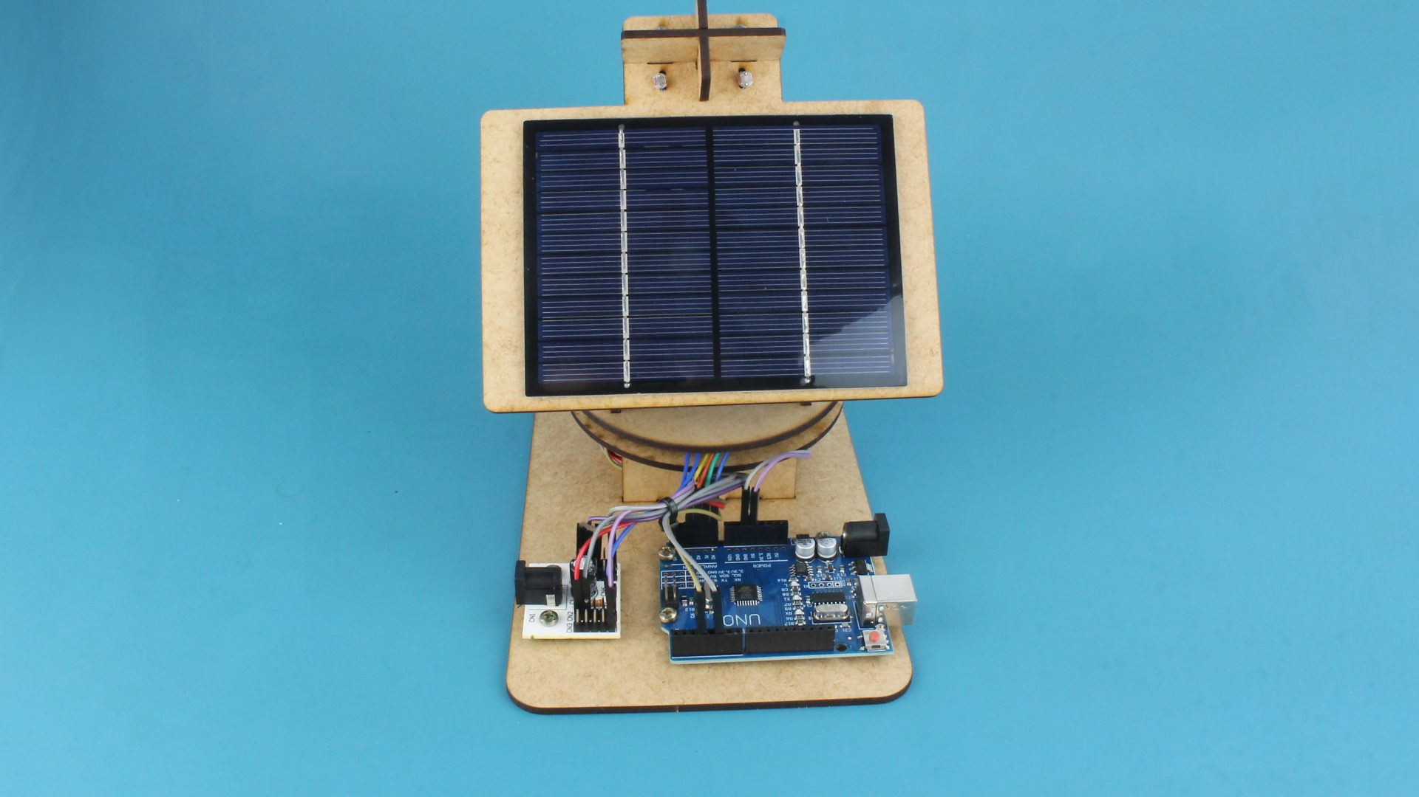
Conceito e Arquitetura
Arquitetura de Hardware IoT – 5 camadas principais:
4. Energia
Baterias recarregáveis, energia solar, eficiência energética.

Slide 9
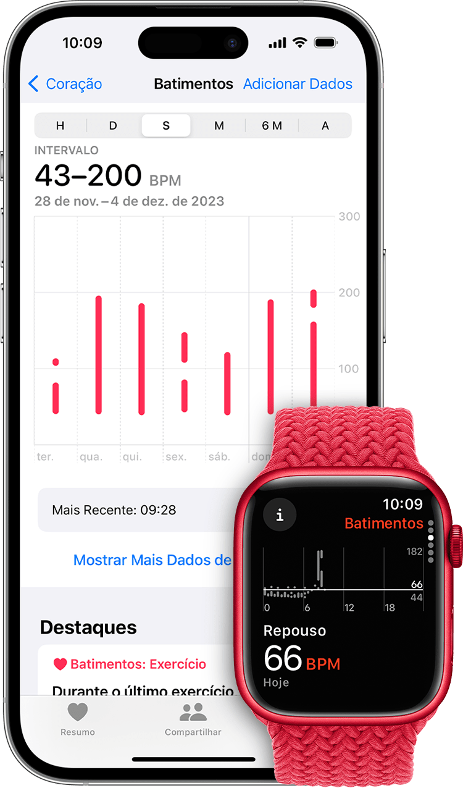
Conceito e Arquitetura
Arquitetura de Hardware IoT – 5 camadas principais:
5. Nuvem/Servidor
Onde os dados coletados são armazenados e analisados.

